Slide 1

ОБРАЗОВАТЕЛЬНАЯ ПРОГРАММА
5 (лингвистического) класса

Slide 2
Разделы программы
Образовательная программа лингвистического класса ГБОУ « Школа № 138 » содержит следующие разделы:
Пояснительная записка;
Планируемые результаты освоения обучающимися образовательной программы;
Учебный план;
Программа формирования универсальных учебных действий обучающихся;
Содержание деятельности по формированию универсальных учебных действий (УУД);
Система оценки достижения планируемых результатов при освоении образовательной программы;
Риски в организации работы школы.

Slide 3
актуальность
Количество часов в учебном плане не позволяет обучающимся на должном уровне овладеть иностранным языком как средством коммуникации.
Предстоящая обязательная сдача ЕГЭ по иностранному языку формирует новый социальный заказ.
Квалифицированные кадры, материально-техническая база, опыт работы и наличие лицензии общеобразовательной школы на предоставление дополнительных образовательных услуг позволяют открыть свою языковую школу.

Slide 4
Цели
Цели реализации программы языковой школы:
Способствовать развитию мотивации школьников к изучению иностранных языков;
Повысить имеющийся уровень сформированности языковой и речевой компетенции по иностранному языку;
Приобщить учащихся к новому социальному опыту с использованием иностранного языка: познакомить с миром зарубежных сверстников, с доступными образцами художественной литературы, воспитывать дружелюбное отношение к представителям других стран;

Slide 5
Задачи
Способствовать расширению лингвистического кругозора школьников, необходимого для овладения устной и письменной речи;
Развивать личностные качества школьников - внимание, мышление, память и воображение - в ходе овладения языковым материалом;
Развивать эмоциональную сферу учащихся в процессе обучающих игр, проектно-исследовательской деятельности с использованием иностранного языка;
Разработать условия для оценки уровня сформированности УУД в рамках предмета.

Slide 6

Планируемые результаты
Личностные результаты.
Метапредметные результаты.
Предметные результаты:
речевая компетенция;
языковая компетенция;
социокультурная/ межкультурная компетенция;
компенсаторная компетенция;
учебно-познавательная компетенция.

Slide 7

Формирование УУД
УУД обеспечивают:
Способность учащегося к саморазвитию и самосовершенствованию посредством сознательного и активного присвоения нового социального опыта, усвоения новых знаний и умений, включая организацию самостоятельной учебной деятельности;
Культурную идентичность;
Социальную компетентность;
Толерантность.

Slide 8
Личностные УУД
Учащиеся ориентируются на ценности учебной деятельности,
приобретают умения мотивированно организовывать свою деятельность;
используют приобретенные знания и умения на этапе контроля изученного материала;
осознают роль иностранного языка в жизни людей;
примеряют на себя роль социально-активной личности;
правильно идентифицируют себя с позицией учащегося;
проявляют познавательный интерес к учебной деятельности, изучению иностранного языка;
определяют границы собственного знания и «незнания»;
оценивают свои поступки.

Slide 9
Регулятивные УУД
Учащиеся стремятся к систематизации и структурированию собственных знаний и умений;
принимают и сохраняют учебную задачу;
планируют свои действия в соответствии с поставленной задачей и условиями ее реализации;
при выполнении действий ориентируются на правило контроля и успешно используют его в процессе выполнения упражнений;
учитывают правило в планировании и контроле способа решения.

Slide 10
Познавательные УУД
Учащиеся ориентируются в учебнике;
выделяют необходимую информацию из текстов и аудиотекстов;
сопоставляют результаты работы одноклассников;
овладевают учебно-организационными, учебно-информационными и учебно-коммуникационными умениями;
осознанно и произвольно строят речевые высказывания в устной и письменной форме;
делают выводы в результате совместной работы класса и учителя;
формируют ответы на вопросы учителя и собеседника;
используют знаково–символические средства, в том числе грамматические модели и условные обозначения, принятые в учебнике;
представляют результаты проектной работы.

Slide 11
Коммуникативные УУД
Учащиеся слушают и понимают речь учителя и других участников;
умеют контролировать действия партнера;
понимают возможность различных позиций других людей, отличных от собственных и ориентируются на них;
формируют собственное мнение и позицию;
договариваются и приходят к общему решению в совместной деятельности с учителем или собеседником, в том числе в ситуации столкновения интересов;
задают вопросы и отвечают на них;
строят осознанно речевые высказывания по теме занятия,
адекватно используют речевые действия для решения коммуникативной задачи;
слушают друг друга для воспроизведения и восприятия необходимых сведений и поддержания учебно–деловой беседы;
работают в паре и группе в соответствии с нормами общения, взаимопонимания, правилами поведения и этикета.

Slide 12
Содержание деятельности по формированию УУД
В основе реализации образовательной программы лежит личностно-ориентированная концепция образования.
Механизмы реализации - системно-деятельностный и компетентностный подходы.
Игровые, арттехнологии, проектно-исследовательские, информационные и здоровьесберегающие технологии поддерживают индивидуальное развитие, сотрудничество и самостоятельность в выборе способа действия.
Формы образовательного процесса включают в себя учебные занятия, консультативные занятия, домашнюю самостоятельную работу.

Slide 13


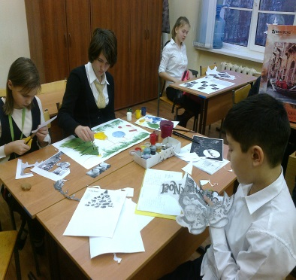
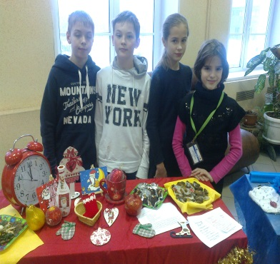
Система оценки достижения планируемых результатов
Достижения планируемых результатов :
Накопительные отметки;
Защита проектов, промежуточные и итоговые диагностики;
Переводной экзамен по всем видам речевой деятельности (аудирование, чтение, письмо, говорение и лексико-грамматические навыки).
Праздники по иностранным языкам с демонстрацией успехов учащихся за весь год (проекты, поделки, выставки, письменные работы)
Участие в международных и всероссийских проектах.
Поездки на учебу в летние международные языковые школы.

Slide 14
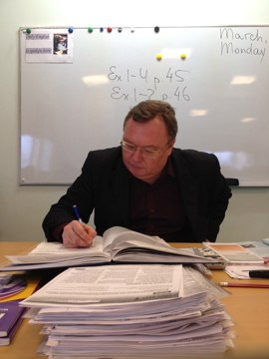
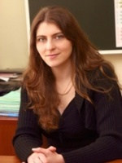
НАШИ УЧИТЕЛЯ
ЕНИЛИН АЛЕКСАНДР АЛЕКСАНДРОВИЧ
УЧИТЕЛЬ АНГЛИЙСКОГО ЯЗЫКА
• Образование: МГПИИЯ им.М.Тореза, диплом с отличием
• Стаж, квалификационная категория: 26 лет, высшая квалификационная категория
• Награды и почетные звания: грамоты Департамента Образования
• Профессиональные достижения:подготовка к ГИА и ЕГЭ, Кембриджским экзаменам, инновации в преподавании, использование ИКТ.
Тумасян Кристина Славиковна
УЧИТЕЛЬ АНГЛИЙСКОГО ЯЗЫКА
• Образование: Московский государственный педагогический университет, учитель английского языка
• Стаж, квалификационная категория: 12 лет, первая квалификационная категория
• Профессиональные достижения:подготовка к ГИА и ЕГЭ, использование ИКТ.

Slide 15
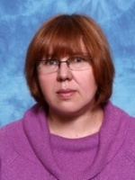
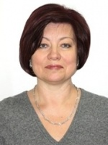
ПУЗЫРЕВА ЕЛЕНА ЮРЬЕВНА
Учитель английского языка
Образование: МГУ им. М.В.Ломоносова; Московский педагогический государственный университет, прикладная математика; лингвистика
• Стаж, квалификационная категория: 16 лет, высшая квалификацион-ная категория
• Награды и почетные звания: грамоты Департамента Образования, победитель Гранта Москвы (2012)
• Профессиональные достижения: эксперт ГИА и ЕГЭ, подготовка к Кембриджским экзаменам, инновации в преподавании, использование ИКТ.
ЗАБЕЛИНА ЕЛЕНА ПЕТРОВНА
Учитель английского языка
Образование: МГПИ им. В.И.Ленина,учитель английского языка
Стаж, квалификационная категория: 24 года, высшая
Награды и почетные звания: грамоты Департамента Образования
Профессиональные достижения: эксперт ГИА и ЕГЭ, подготовка к Кембриджским экзаменам, инновации в преподавании, использование ИКТ.

Slide 16





Учебное обеспечение
ПО АНГЛИЙСКОМУ ЯЗЫКУ
Учебник английского языка «Старлайт» (Starlight) для учащихся 5 класса предназначен для общеобразовательных школ. Пособие входит в состав УМК «Звездный английский».
Отличительной особенностью УМК является модульное построение учебника, наличие аутентичного материала о России, заданий, соответствующих требованиям международных экзаменов, готовящим постепенно к Государственной итоговой аттестации в 9 классе. Материалы учебника способствуют достижению личностных, метапредметных и предметных результатов обучения. Учебник получил положительные заключения РАН и РАО и рекомендован к использованию в образовательных учреждениях. Рекомендован Министерством образования и науки Российской Федерации.

Slide 17
УМК «Английский в фокусе» ("Spotlight")
– совместная продукция российского издательства «Просвещение» и британского издательства “Express Publishing”, в которой нашли отражение традиционные подходы и современные тенденции российской и зарубежных методик обучения английскому языку.
Вся линейка УМК включена в Федеральный перечень Министерства образования и науки РФ.
УМК отвечает требованиям Федерального государственного образовательного стандарта общего образования и соответствует общеевропейским компетенциям владения иностранным языком (Common European Framework of Reference).
Авторы:
Английский язык для начальной школы общеобразовательных учреждений (2-4 классы) – Н.И. Быкова, Д. Дули, М.Д. Поспелова, В. Эванс.
Английский язык для основной школы общеобразовательных учреждений (5-9 классы) – Ю.Е. Ваулина, Д. Дули, О.Е. Подоляко, В. Эванс.

Slide 18






Основные особенности УМК данного этапа обучения:
- Наличие аутентичных языковых материалов;
- Использование английского языка как средства изучения других дисциплин;
- Знакомство учеников с рациональными приемами изучения иностранного языка (Study Skills);
- Включение материала о странах изучаемого языка (Culture Corner) и России (Spotlight on Russia);
- Большой набор дополнительных интерактивных учебных пособий входящих в состав УМК, позволяющих создать условия для личностного ориентированного обучения;
- Наличие текстов для дополнительного чтения (Extensive Reading);
- Включение материалов для подготовки к различным формам итоговой аттестации.

Slide 19
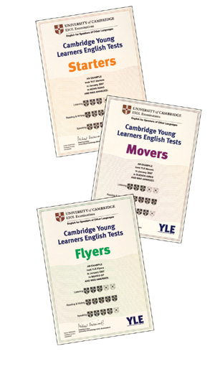
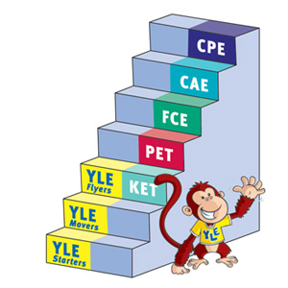
ЭКЗАМЕНЫ ДЛЯ ДЕТЕЙ И ПОДРОСТКОВ
:
Международный языковой центр Language Link, (495) 258-99-42 Кембриджские экзамены. Подготовка и сдача экзаменов YLE, KET, PET, FCE, CAE, CPE, BEC, TKT.

Slide 20
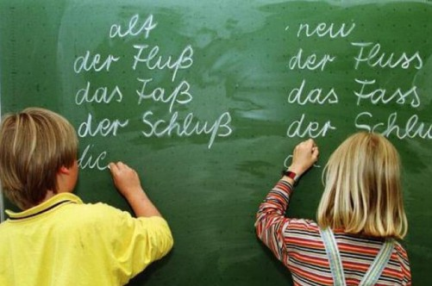


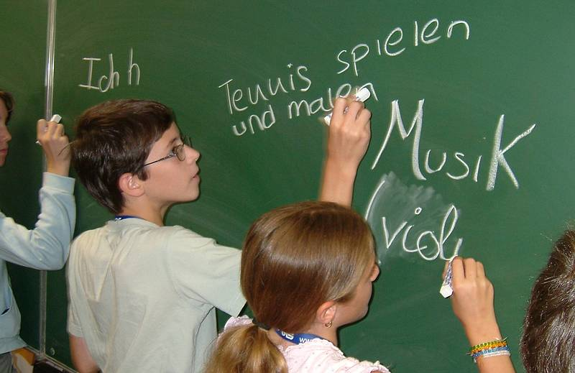
Изучение немецкого и французского языков как второго иностранного языка в ГБОУ Лицее № 138
Введение второго иностранного языка в отечественной школе является явлением уже не новым и, несомненно, положительным. Второй язык даже стал доброй приметой времени, так как изучение и знание 2-3 иностранных языков сегодня – это не только престижно, но и жизненно необходимо.

Slide 21
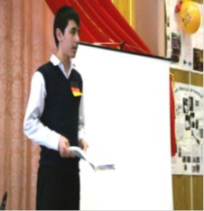
Наше учреждение является лицеем с классами с углубленным изучением английского языка, немецкий и французский языки традиционно изучаются как вторые иностранные языки. В лицее сформировались хорошие традиции по изучению второго языка. Наши учащиеся не только изучают второй язык в рамках учебной программы, но и продолжают свое образование на спецкурсах после уроков, а также участвуют во Всероссийской олимпиаде и городских конкурсах по немецкому и французскому языку.

Slide 22

Учебное обеспечение второго языка иностранного языка
ФРАНЦУЗСКИЙ ЯЗЫК
УМК «Синяя птица. Второй
иностранный язык. 5–9 классы»
авторы: Э. М. Береговская, Т. В.
Белосельская,
Н. А. Селиванова, А. Ю.
Шашурина.»( в 2 частях)
Издательство «Просвещение» информирует о том, что в 2014 г. учебники линии «Синяя птица» по французскому как второму иностранному языку для 5 – 9 классов прошли экспертизу на соответствие требованиям ФГОС,получили положительные экспертные заключения по результатам научной,педагогической и общественной экспертиз и включены в Федеральный перечень учебников,рекомендованных Министерством образования и науки РФ к использованию в учебномпроцессе на этапе основного общего образования

Slide 23



Предложенная авторами система упражнений
предполагает переход от репродуктивно-
продуктивного уровня к творческому
переосмыслению речевого материала и развитию
речевой инициативы, от учебной деятельности
как умения учиться к учебной деятельности с
элементами самообразования и саморазвития.
Состав УМК:
•рабочие программы;
•учебник;
•аудиоприложение;
•рабочая тетрадь (для 5 класса);
•сборник упражнений (для 6-9 классов);
•книга для чтения (для 5 класса);
•Книга для учителя. Поурочные разработки. (для
5 класса)

Slide 24
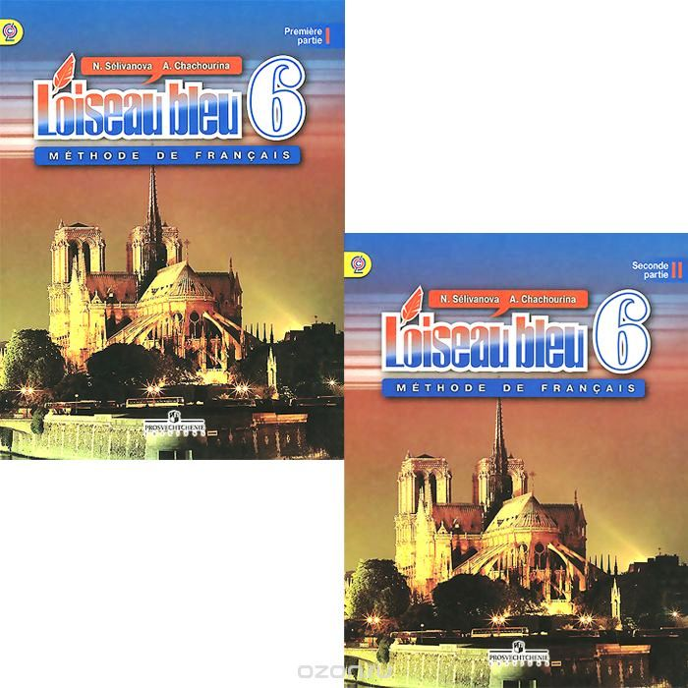
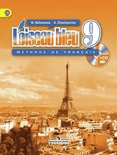





Slide 25








НЕМЕЦКИЙ ЯЗЫК
"Deutsch. 5 - 9" для 5-классов (авторы:
Бим И.Л., Садомова Л.В., Рыжова Л.И.,
Санникова Л.М., Картова А.С., Крылова
Ж.Я)
УМК для средней школы состоят из следующих
компонентов:
учебник
рабочая тетрадь, включающая фрагменты языкового
портфеля
книга для учителя
книга для чтения
аудиоприложение
дополнительные упражнения (гиперссылка на сайте)
Основные характеристики УМК
личностно-ориентированная направленность
материалов УМК
развитие коммуникативных умений во всех видах
речевой деятельности
использование аутентичных материалов
знакомство учащихся со странами изучаемого языка
вовлечение учеников в творческую, в том числе
проектную деятельность
достижение учащимися к концу 9 класса уровня А2

Slide 26
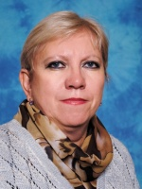
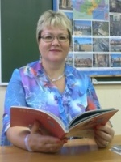
Яшаева марина владимировна
УЧИТЕЛЬ НЕМЕЦКОГО ЯЗЫКА
• Образование: Московский областной педагогический институт им.Н.К.Крупской, учитель немецкого языка, диплом с отличием
• Стаж, квалификационная категория: 22 года, высшая квалификационная категория
• Награды и почетные звания: Почетный работник общего образования РФ.
• Профессиональные достижения: преподавание второго иностранного языка, работа в лингвистических классах. Учащиеся- участники и победитель олимпиады по второму иностранному языку. Разработка интегрированных уроков. Создание проектов на иностранном языке, участие в конкурсе чтецов на иностранном языке
ДЕДКОВА ЕЛЕНА АНАТОЛЬЕВНА
УЧИТЕЛЬ ФРАНЦУЗСКОГО И АНГЛИЙСКОГО ЯЗЫКОВ
• Образование: Московский областной педагогический институт им.Н.К.Крупской, учитель французского и английского языков
• Стаж, квалификационная категория: 29 лет, высшая квалификационная категория
• Награды и почетные звания: благодарности от Правительства Москвы,Московского комитета и Департамента Образования г.Москвы за высокий профессионализм в организации и проведении окружных олимпиад и конкурсов по иностранным языкам.
• Профессиональные достижения: преподавание второго иностранного языка, работа в лингвистических классах. Учащиеся- победители олимпиады по второму иностранному языку, участники в ежегодной недели Франкофонии в Москве,организатор Международного игрового конкурса по английскому языку " Британский бульдог", член жюри окружных этапов Всероссийской олимпиады по французскому языку, участник городского конкурса «Литературная гостиная» на французском языке,организатор учебно-методической работы среди учителей и внеклассной работы среди учащихся.

Slide 27
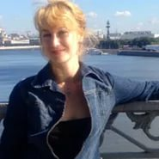

Дополнительное образование
В рамках дополнительного образования во внеурочное время учащиеся могут выбрать третий иностранный язык для изучения - испанский язык.
СКОРОБОГАТОВА ВЕРА ВЯЧЕСЛАВОВНА
УЧИТЕЛЬ ИСПАНСКОГО ЯЗЫКА
• Образование: Пятигорский государственный лингвистический университет, учитель испанского языка,диплом с отличием
• Стаж, квалификационная категория: 5 лет, первая квалификационная категория

Slide 28




Спасибо за внимание!

